Slide 1
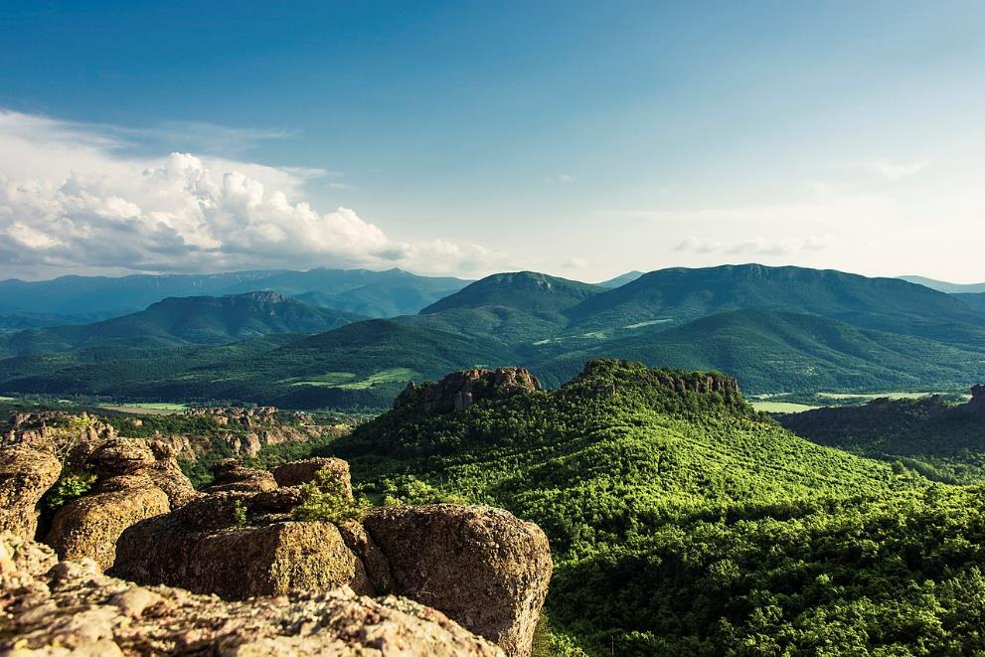
Lorient Vous Présente La Bulgarie
Pierres de Belogradtchik.

Slide 2
La Bulgarie, en forme longue la république de Bulgarie (en bulgare : България et Република България, translittération : Bylgarija et Republika Bylgarija), est un pays d’Europe du Sud-Est situé dans les Balkans. Elle est bordée par la mer Noire à l'est, au sud par la Grèce et la Turquie, au nord par le Danube et la Roumanie, à l’ouest par la Serbie et la Macédoine du Nord. Sa capitale est Sofia.

Slide 3
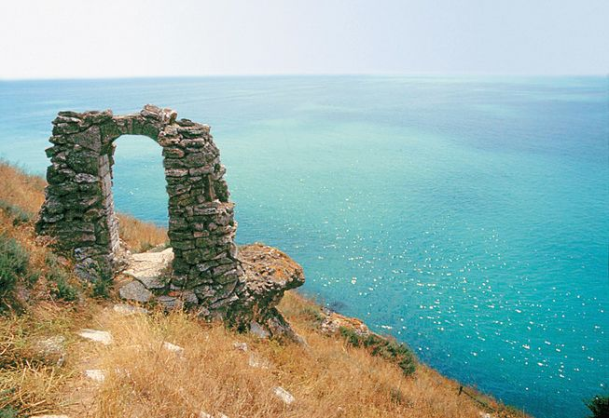
La mer Noire près du cap Kaliakra.

Slide 4
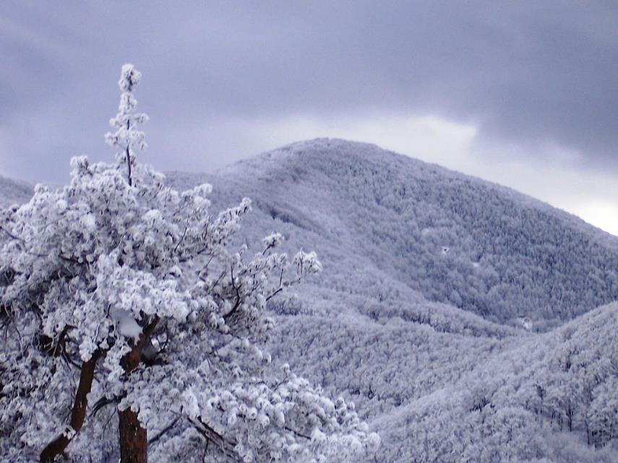
Mont Chipka en hiver.

Slide 5
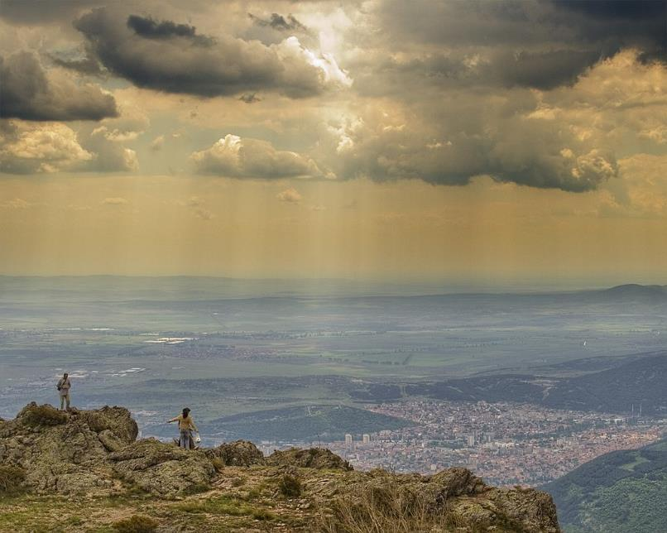
Panorama sur la plaine de Thrace et la ville de Sliven d’un promontoire du Grand Balkan.

Slide 6
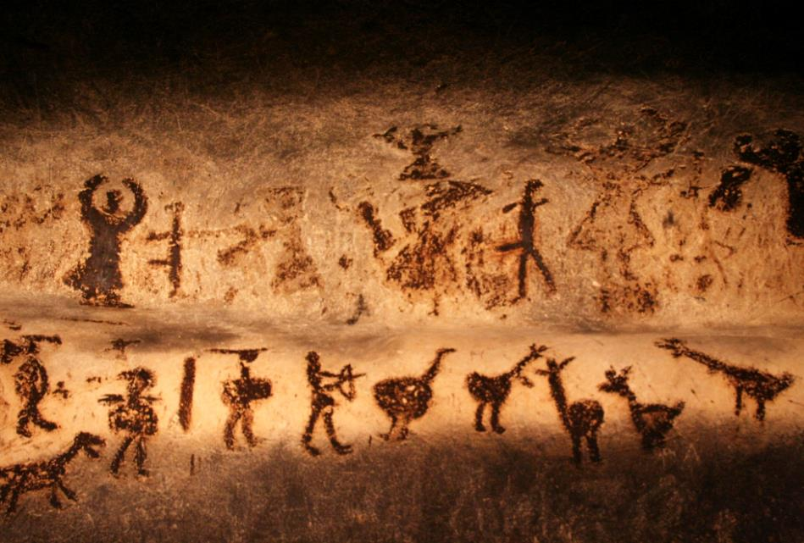
Peintures rupestres datant de l'Épipaléolithique, dans la grotte de Magoura.

Slide 7
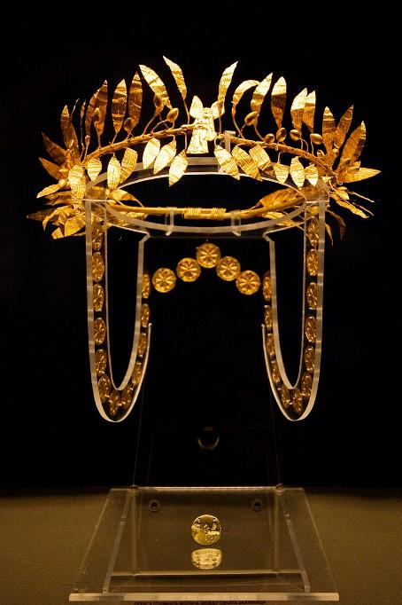
Une couronne odrysienne d'or, Musée national d'histoire de Bulgarie.

Slide 8
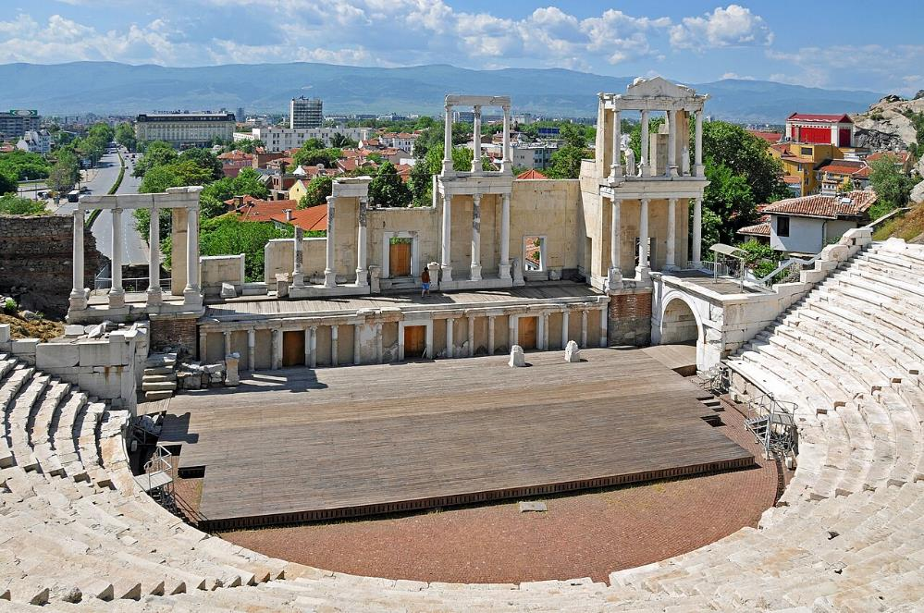
Architecture romaine à Plovdiv.

Slide 9
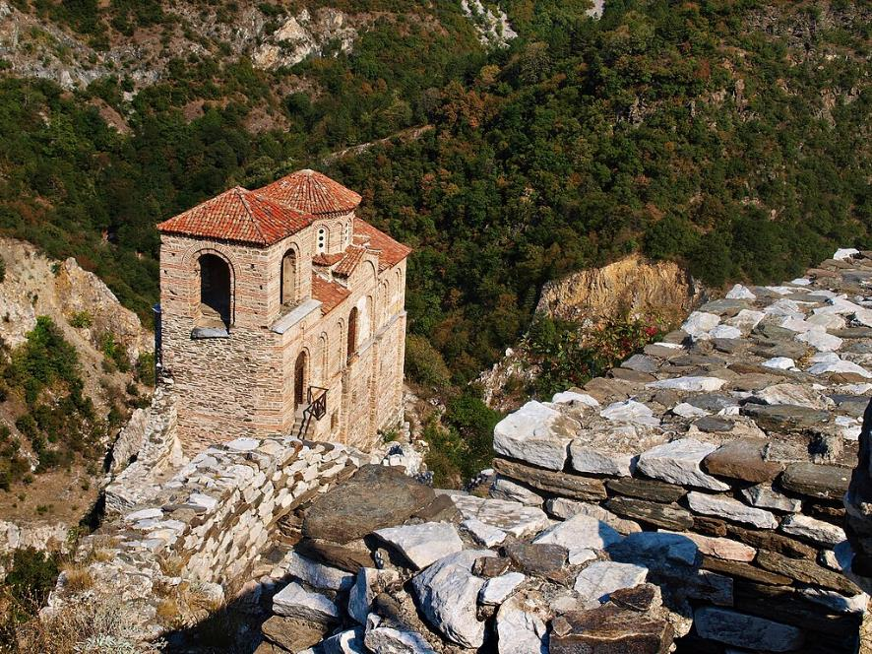
La forteresse d'Assen, un avant-poste de la Bulgarie contre l'Empire Latin pendant le règne d'Ivan Assen II.

Slide 10
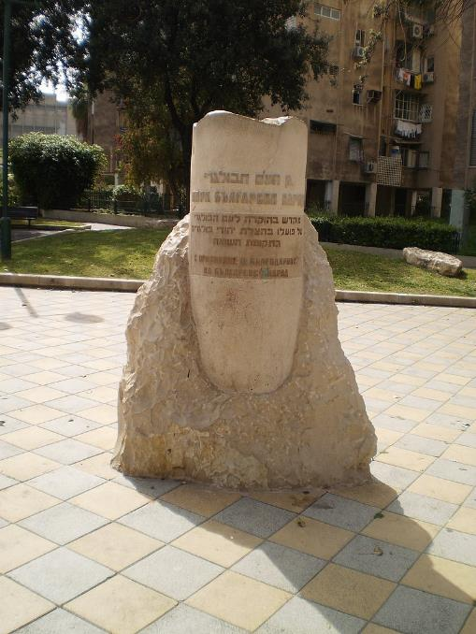
Monument en l’honneur de la nation bulgare et du sauvetage des juifs bulgares qui se trouve à Jaffa, Israël

Slide 11
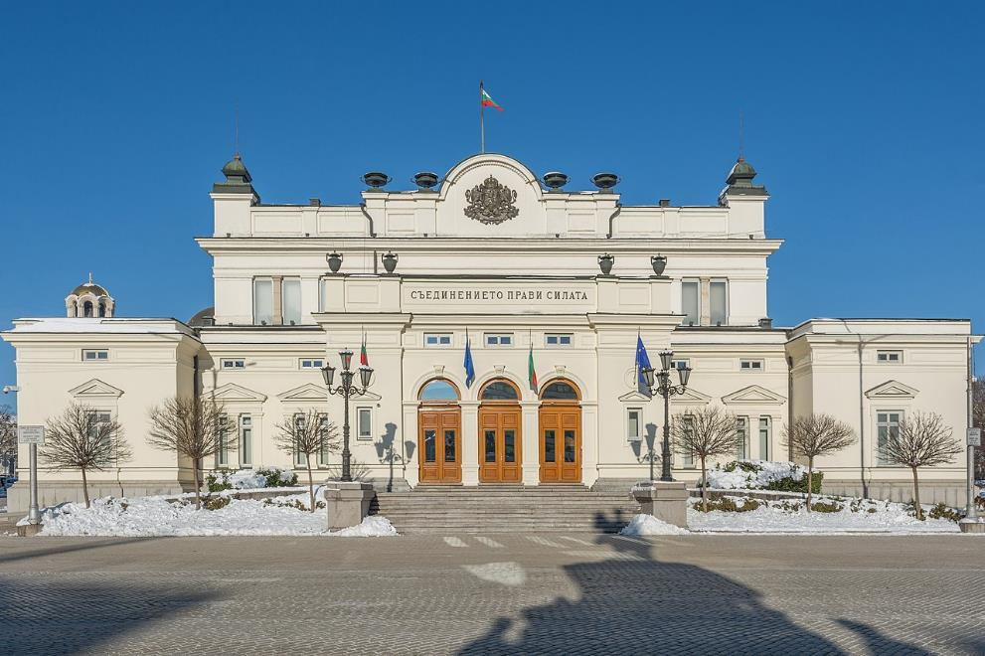
Le Parlement bulgare.

Slide 12
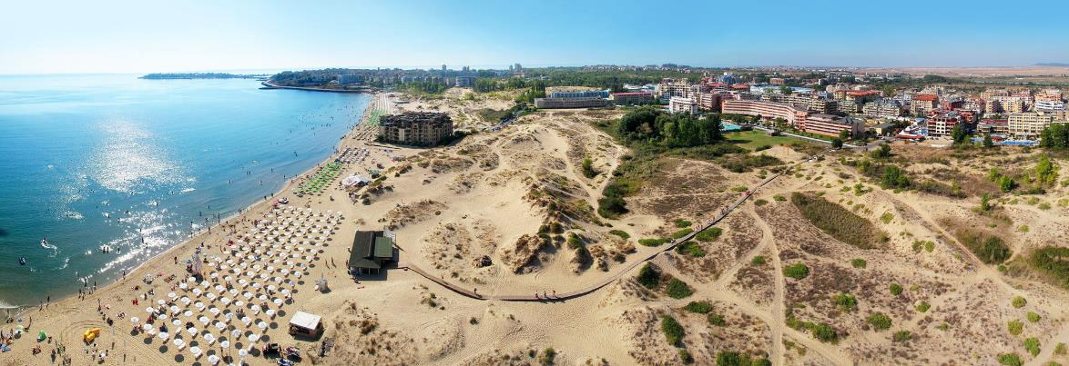
La plage et les dunes de sable de la station balnéaire de Sunny Beach, en Bulgarie. Prise de vue pour montrer l'emplacement d'un futur hôtel et annoncer la proximité de la plage

Slide 13
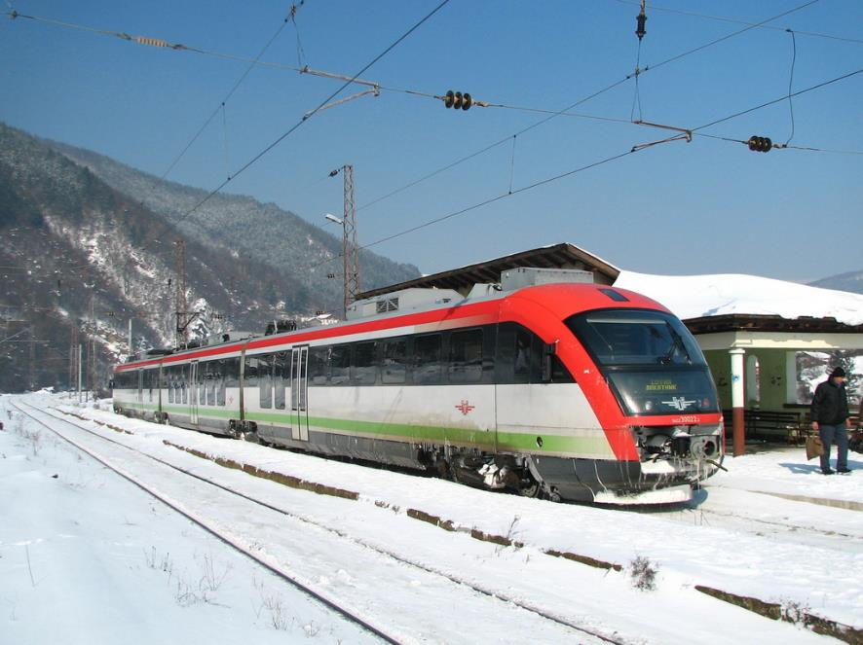
Un autorail Siemens des Chemins de fer bulgares de l'État

Slide 14
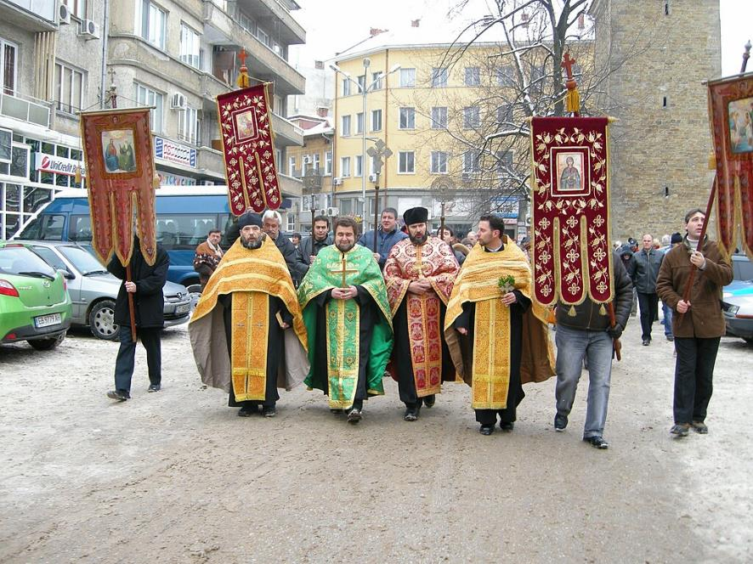
Crucession orthodoxe à la Théophanie de Gabrovo, Bulgarie. Les prêtres vont jeter une croix en bois dans la rivière Yantra. Les croyants vont se jeter dans les eaux glacées pour « sauver » la croix.

Slide 15
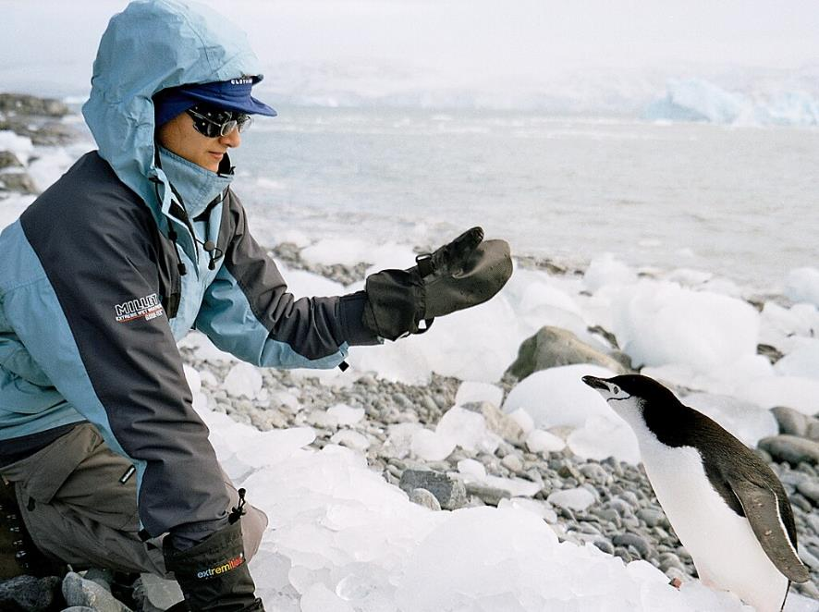
ne lycéenne bulgare et un manchot à jugulaire sur l’Île Livingston. Le pays a construit une base sur l’île en 1988.

Slide 16
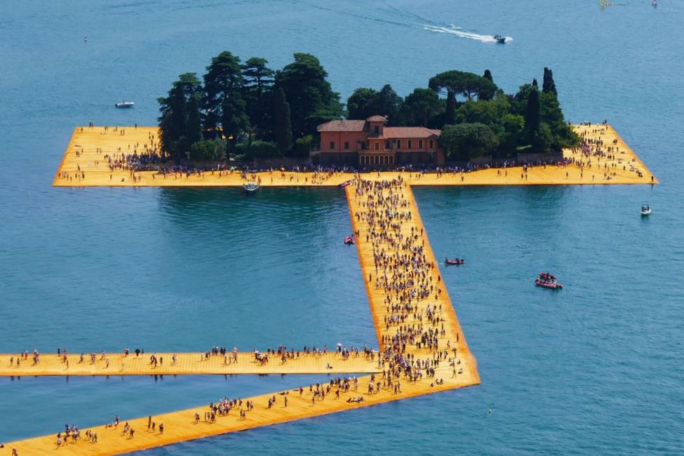
Les jetées flottantes de l'île de San Paolo, par Christo et Jeanne-Claude, vues de Rocca di Monte Isola, juin 2016

Slide 17
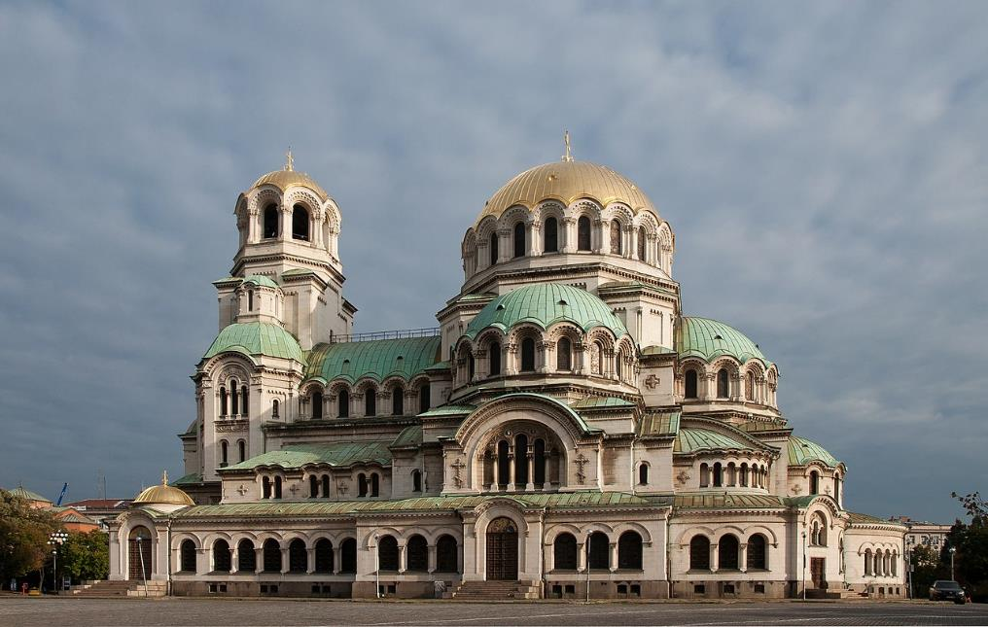
La cathédrale Alexandre-Nevski de Sofia, un des symboles du pays.

Slide 18
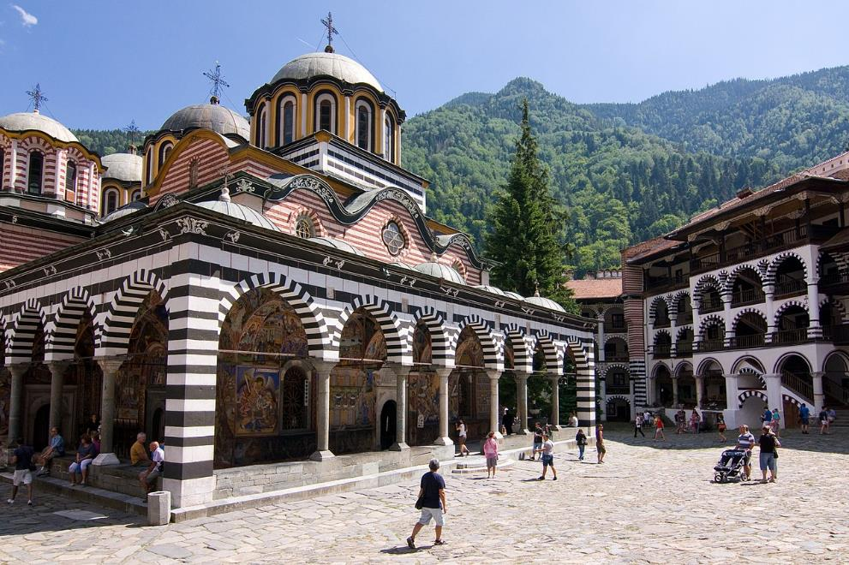
Le monastère de Rila est inscrit sur la liste du patrimoine mondial de l'UNESCO depuis 1983.

Slide 19
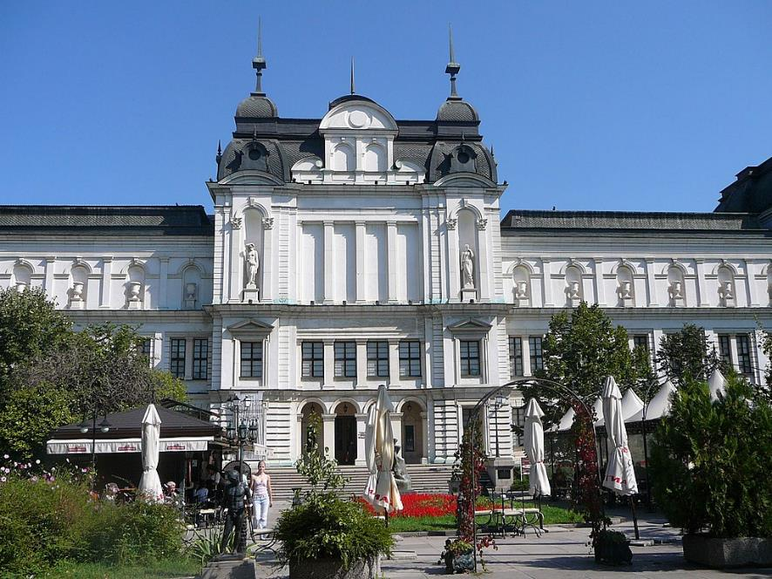
La galerie nationale d'art étranger à Sofia.

Slide 20
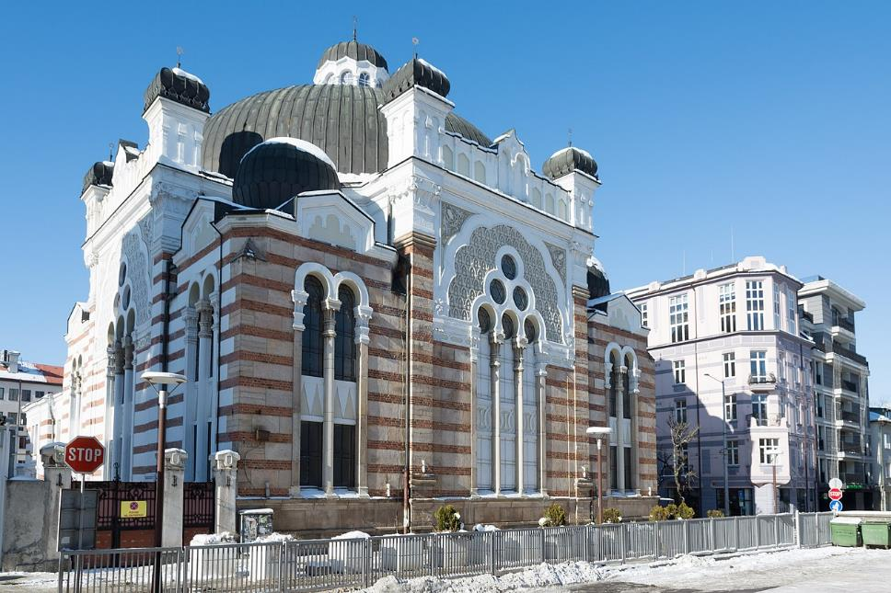
a synagogue de Sofia.

Slide 21
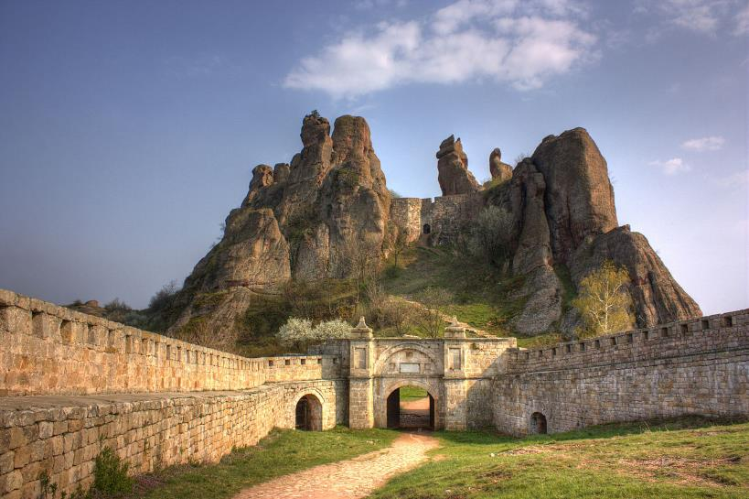
La forteresse de Belogradtchik.

Slide 22
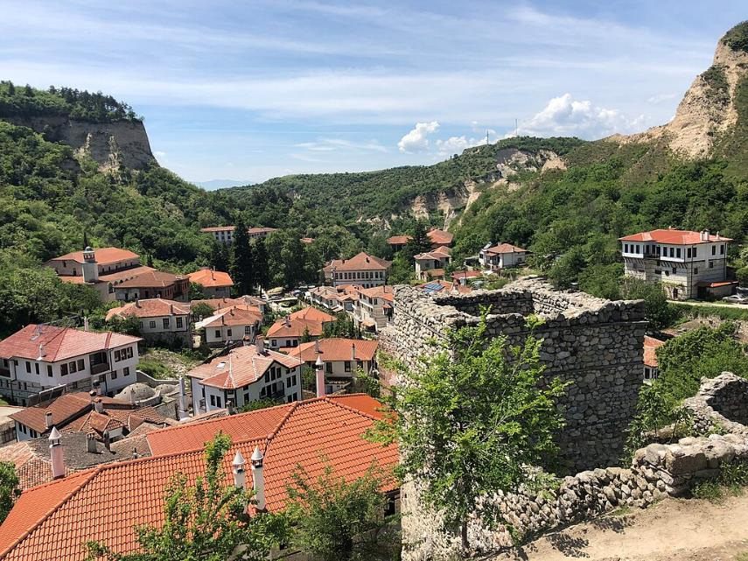
Melnik, la capitale du vin bulgare.

Slide 23
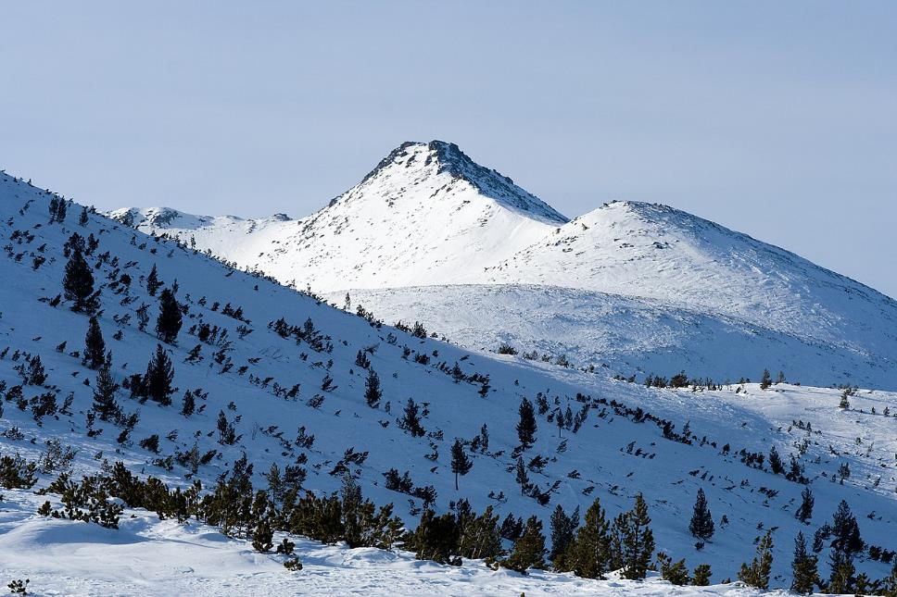
Le sommet Dessilitsa (bg).

Slide 24
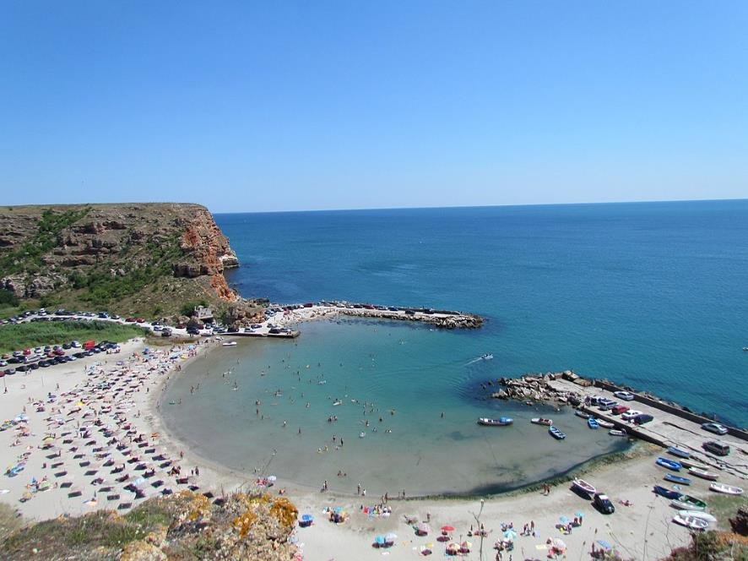
Bolata (en), une plage et réserve naturelle.

Slide 25
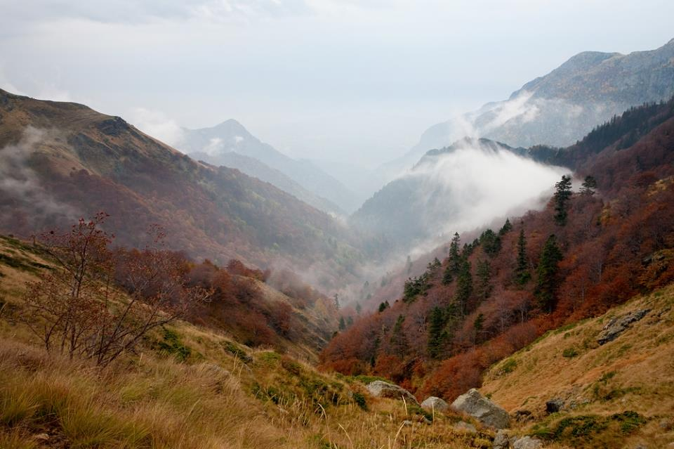
La réserve naturelle Djendema

Slide 26
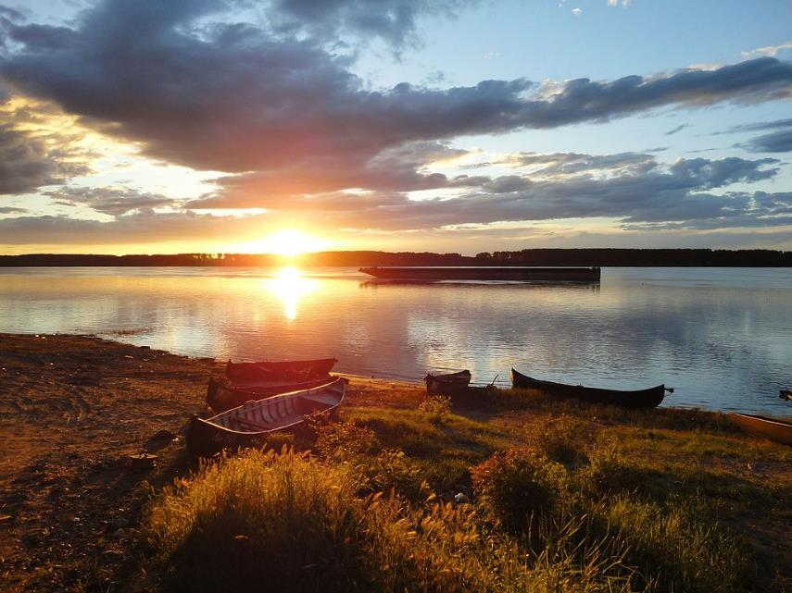
Le Danube au coucher du soleil près de Lom.

Slide 27
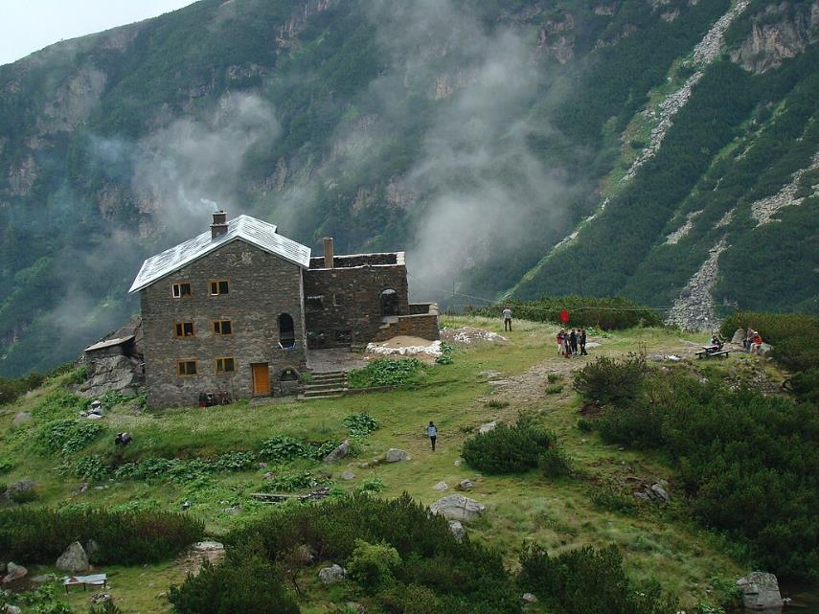
Belmeken, un chalet en Rila

Slide 28
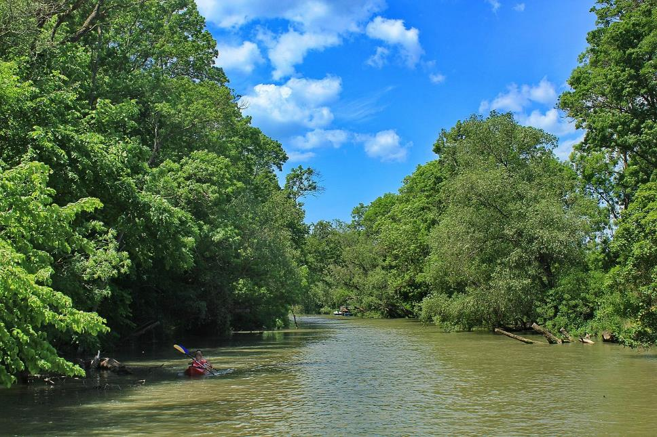
La réserve Kamchiya

Slide 29
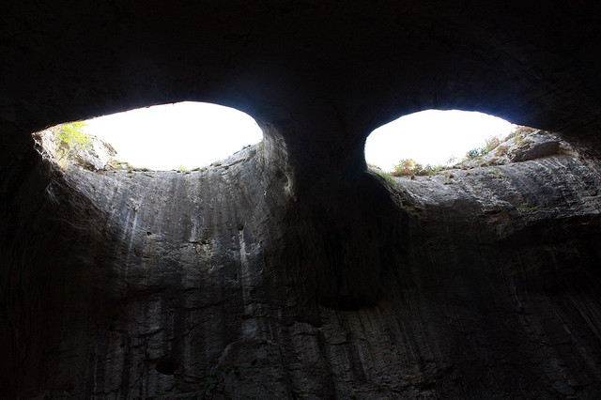
Les Yeux » à la grotte Prohodna.

Slide 30
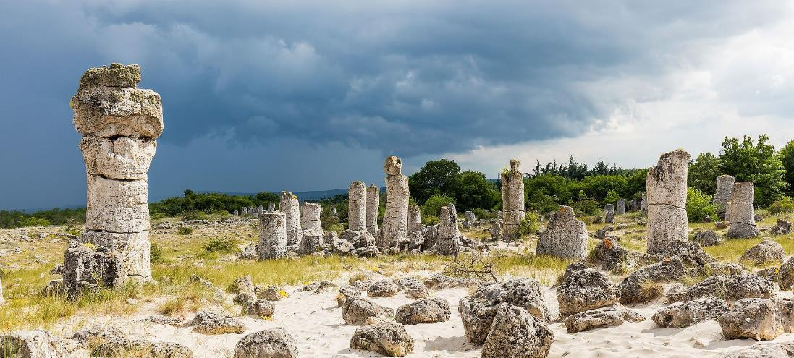
Bosque de Piedra, province de Varna, Bulgarie

Slide 31
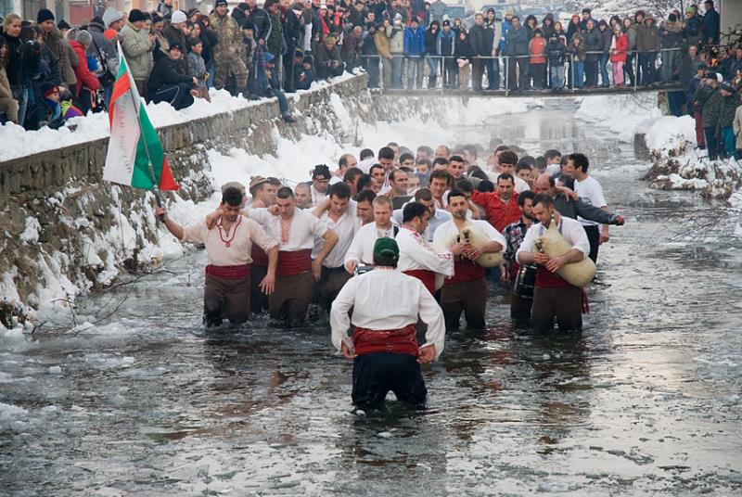
Danse traditionnelle des hommes en Bulgarie réalisée pour l'Épiphanie, dans l'eau glacée.

Slide 32
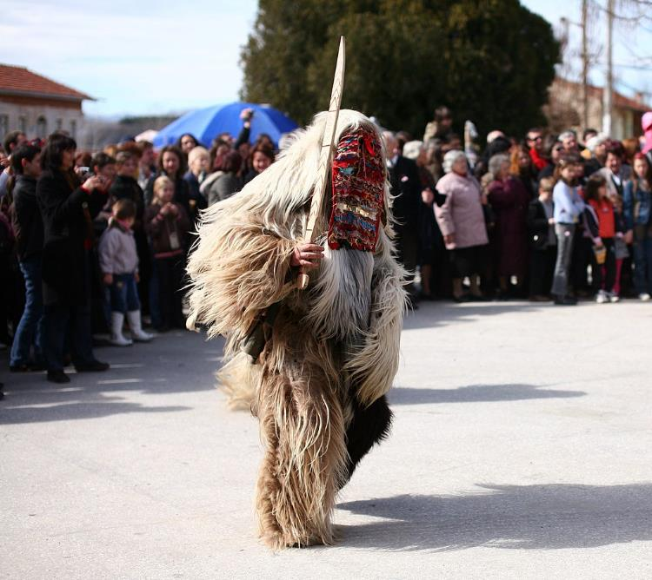

Slide 33
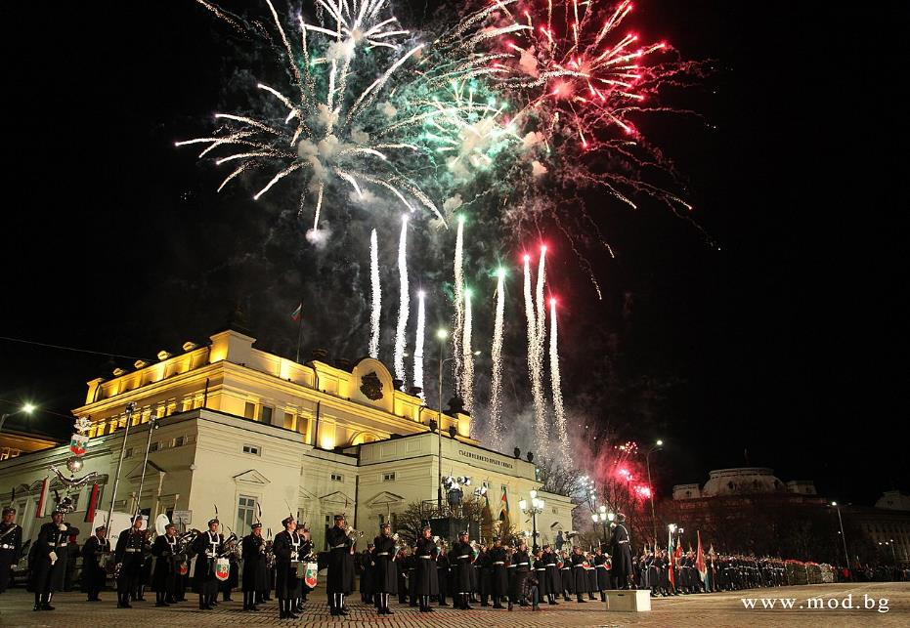
Lorient Vous A Présenté La Bulgarie
Les Images Et Le Son Du Net
Daniel
Fête nationale de la Libération.

